Slide 1
Movix
Architecture Review Board
Avance Semana 10 · Diseño de contenedores, disponibilidad, costos y alineación al negocio
Web / Mobile
API Gateway
Microservicios
Administradores, clientes y choferes
Entrada segura y controlada
Principal · Operaciones · Interacción
Design Nexus
Persistencia
PostgreSQL + WatermelonDB
Plataforma Digital de Gestión de Transporte Asistido
Notes:
Abrir la sesión indicando que el objetivo no es vender una implementación final, sino recibir feedback de la Junta Directiva sobre el diseño de contenedores. Enfatizar que se responderán tres preocupaciones: disponibilidad, costos y alineación al negocio.

Slide 2
Alcance del avance arc42
Qué está listo para revisión y qué queda pendiente de completar
alcance
1
4
5
8
9
Contexto y actores
Estrategia
Contenedores
Persistencia
ADRs
Cliente · Administrador · Chofer · sistemas externos
Microservicios como estilo macro
Web, Mobile, API Gateway, servicios y eventos
Políglota distribuida como concepto transversal
Microservicios, SaaS multioperador y persistencia
Pendiente por completar en el documento: Vista de Ejecución, Vista de Despliegue, otros conceptos transversales y escenarios medibles de calidad.
Notes:
Ubicar al cliente: no estamos presentando todo arc42 completo, sino el avance arquitectónico preparado para feedback. Dejar claro que los contenedores, la estrategia de persistencia y las ADRs sí están listas para revisión.

Slide 3
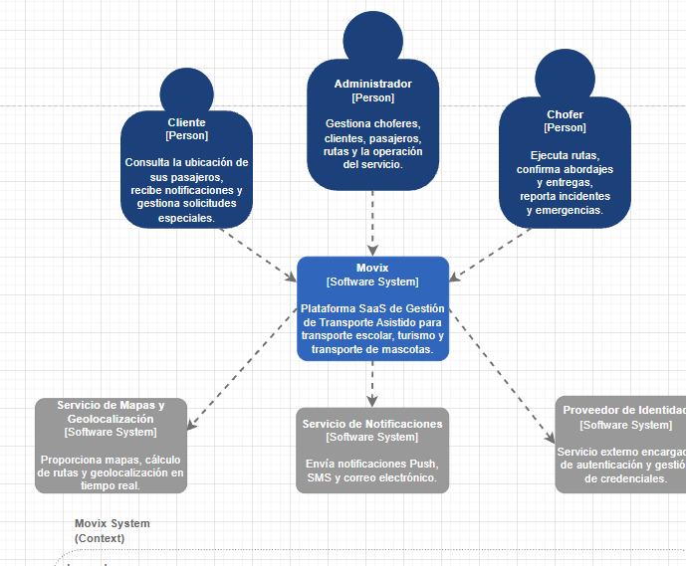
Problema de negocio que resuelve la arquitectura
Movix coordina transporte asistido con seguridad, trazabilidad y operación continua
negocio
3
24/7
SaaS
dominios: escolar, turismo y mascotas
operación esperada por zonas horarias
multioperador con aislamiento de datos
Prioridades para la Junta Directiva
• Seguridad de datos sensibles: menores, mascotas, ubicación y perfiles médicos.
• Continuidad de la operación en rutas activas.
• Escalabilidad por demanda: horas pico escolares y regiones.
• Trazabilidad de abordajes, entregas, incidentes y cambios.
Notes:
Explicar que el diseño no nace desde tecnología, sino desde el negocio: múltiples operadores, tres líneas de servicio y datos sensibles. Mencionar que el contexto C4 muestra claramente los actores y los servicios externos que Movix coordina.

Slide 4
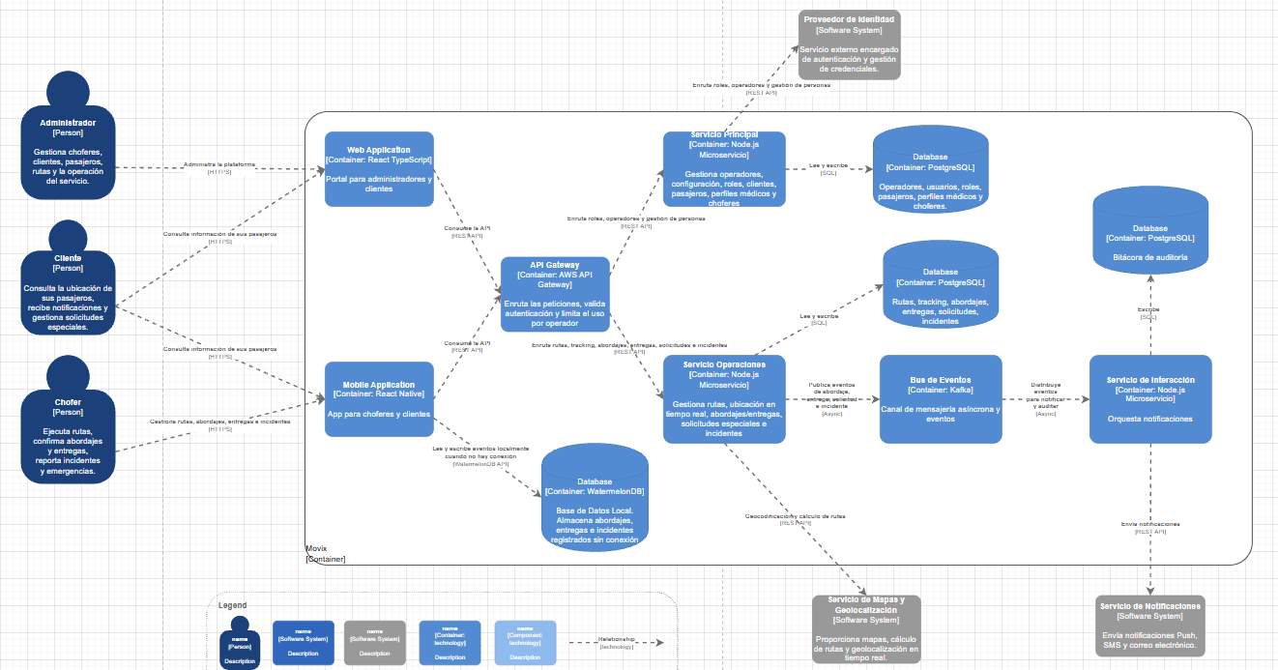
Diseño de contenedores propuesto
C4 Nivel 2: separación de experiencia, entrada, servicios de negocio, eventos y persistencia
contenedores
Lectura ejecutiva: las apps no conocen la complejidad interna; el API Gateway centraliza el acceso; los microservicios separan las capacidades críticas; Kafka desacopla los eventos operativos.
Notes:
Presentar primero la estructura general, no los detalles de cada flecha. Anticipar que la Junta puede cuestionar si es mucho para el inicio: responder que la separación se puede desplegar con infraestructura compartida al principio, sin perder límites arquitectónicos.

Slide 5
Por qué estos contenedores sí se alinean al negocio
Cada contenedor responde a una responsabilidad clara y evita acoplar procesos críticos
alineación
Aplicación Web
Aplicación Móvil
API Gateway
Administración y monitoreo
Operación en campo
Entrada segura
Configura rutas, usuarios, vehículos, choferes y seguimiento operativo.
Permite abordajes, entregas, incidentes, consultas y uso con conectividad limitada.
Autenticación, autorización, control por operador, validación y enrutamiento.
Servicio Principal
Servicio Operaciones
Servicio Interacción
Datos maestros
Ruta activa
Comunicación
Operadores, usuarios, roles, pasajeros, perfiles médicos y configuración.
Rutas, GPS, abordajes, entregas, solicitudes e incidentes.
Orquesta notificaciones y reduce dependencia del flujo operacional principal.
Criterio de diseño: separar lo que cambia a ritmos distintos y lo que escala por patrones distintos.
Notes:
Usar esta filmina para contestar la pregunta de alineación al negocio. Explicar que la separación no es caprichosa: cada contenedor refleja una capacidad real del negocio o una preocupación transversal.

Slide 6
Respuesta a la preocupación de disponibilidad
La arquitectura reduce el impacto de fallos y protege la continuidad de rutas activas
disponibilidad
Apps
Gateway
Servicios
Eventos
Offline
Web/Mobile
acceso de usuarios
entrada única
seguridad y límites
fallos aislados
por dominio
procesos async
sin bloquear ruta
registro local
y sincronización
Despliegue independiente
Persistencia por dominio
Operación offline parcial
Backups y recuperación
Un cambio en notificaciones no debe detener abordajes y entregas.
Un problema de consulta en reportes no compromete datos maestros.
El chofer registra eventos aunque pierda conexión temporalmente.
Respaldo, restauración y RPO/RTO deben volverse escenarios medibles.
Notes:
Punto clave para cliente: disponibilidad no es solo tener servidores activos; es mantener el proceso operativo aunque una parte falle. Mencionar que RPO/RTO aún se deben convertir en escenarios medibles en el capítulo 10.

Slide 7
Respuesta a la preocupación de costos de infraestructura
Diseño escalable sin obligar a sobredimensionar toda la plataforma desde el inicio
costos
Estrategia: empezar con límites arquitectónicos claros y una infraestructura prudente.
4
Separación futura
Dominios críticos pueden migrar a recursos dedicados sin rediseñar.
3
Servicios externos
Identidad, mapas y notificaciones reducen desarrollo propio.
2
Escalamiento selectivo
Escalan Operaciones, Gateway o Kafka cuando la demanda lo exige.
1
Inicio controlado
Bases por servicio pueden convivir en un mismo clúster administrado.
Mensaje para cliente: no se paga independencia física desde el día 1; se diseña para poder separarla cuando el negocio lo justifique.
Notes:
Responder sin prometer números: explicar que la arquitectura permite controlar costos mediante despliegue inicial compartido, escalamiento selectivo y uso de servicios administrados. El costo se debe validar en la vista de despliegue cuando se elija proveedor cloud.

Slide 8
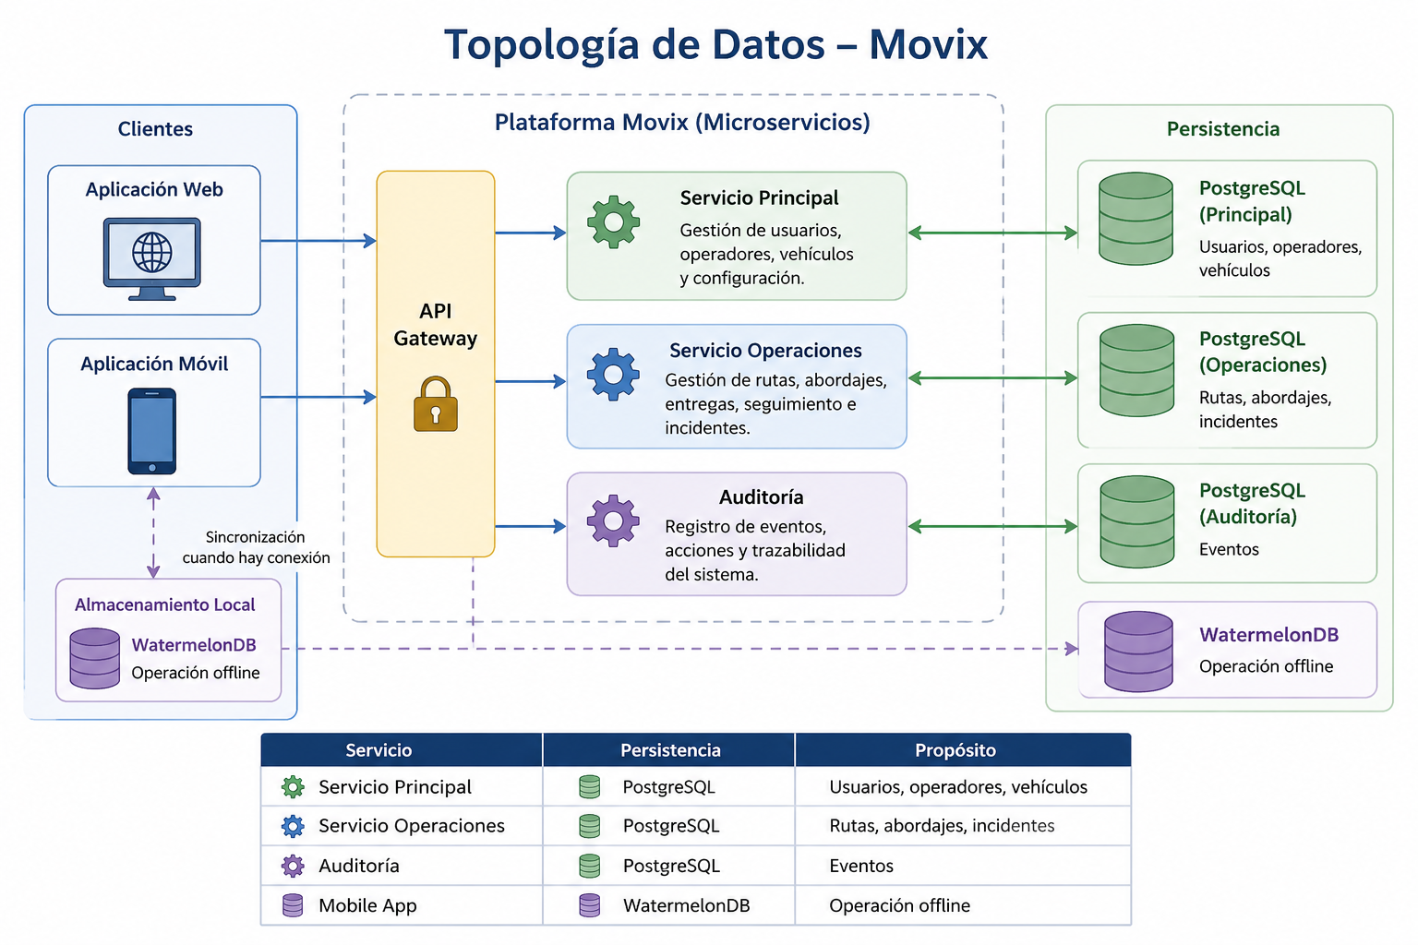
Persistencia y trazabilidad
Datos separados por dominio, operación offline y auditoría independiente
persistencia
Persistencia políglota distribuida
• PostgreSQL por dominio transaccional.
• Auditoría independiente y orientada a trazabilidad.
• WatermelonDB para continuidad offline.
• Kafka transporta eventos; no es fuente de verdad.
• No hay base de datos compartida entre microservicios.
Efecto buscado
Aislamiento, evolución independiente y recuperación por dominio sin mezclar datos entre operadores.
Notes:
Esta filmina conecta con la estrategia de persistencia del capítulo 8 y el ADR-003. Explicar que “políglota” no significa multiplicar tecnologías sin control, sino elegir la persistencia adecuada para cada necesidad.

Slide 9
Decisiones arquitectónicas listas para revisión
Qué pedimos aprobar y qué riesgos ya reconocemos
ADRs
Microservicios
Escalamiento y evolución por capacidades de negocio.
Trade-off:
Complejidad distribuida
ADR-001
Mitigación: APIs bien definidas, eventos, observabilidad, pruebas de seguridad, automatización y límites claros de servicio.
SaaS multioperador
Aislamiento lógico y configuraciones por operador.
Trade-off:
Riesgo de fuga entre operadores
ADR-002
Mitigación: APIs bien definidas, eventos, observabilidad, pruebas de seguridad, automatización y límites claros de servicio.
Persistencia políglota distribuida
Base por servicio, offline móvil y auditoría separada.
Trade-off:
Consistencia eventual y operación más compleja
ADR-003
Mitigación: APIs bien definidas, eventos, observabilidad, pruebas de seguridad, automatización y límites claros de servicio.
Estado de las decisiones: Pendientes de aprobar por Salchipapos.
Notes:
Usar esta filmina para mostrar madurez: no ocultamos trade-offs, los explicitamos y proponemos mitigación. Evitar defender que todo está perfecto; invitar al feedback.

Slide 10
Solicitud de feedback a la Junta Directiva
Validaciones necesarias para avanzar a las siguientes vistas arc42
feedback
Preguntas de revisión
Disponibilidad
¿El nivel de continuidad esperado justifica la separación de servicios y eventos?
Costos
¿Aceptan iniciar con infraestructura compartida administrada y escalar por dominio?
Negocio
¿Los límites de contenedores reflejan correctamente escolar, turismo y mascotas?
Riesgo
¿Qué procesos críticos requieren escenarios de recuperación medibles desde ya?
Decisión solicitada hoy
Aprobar el enfoque de contenedores como base para completar ejecución, despliegue y escenarios medibles de calidad.
Notes:
Cerrar pidiendo feedback explícito, no solo aprobación. Recordar que los clientes cuestionarán disponibilidad, costos y alineación; estas preguntas abren esa conversación.

